Slide 1
Mobilita Erasmus:malí programátori
Noemi daŇovÁ

Slide 2
Sněžka a Adršpašské skaly- 4. deŇ
Noemi

Slide 3
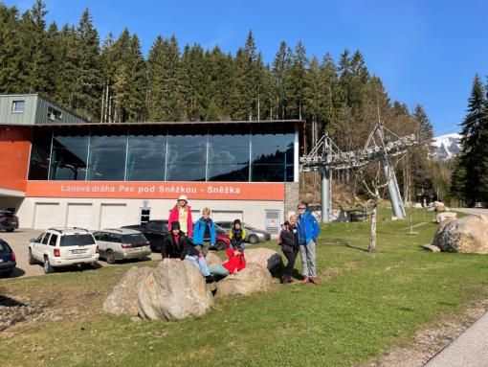
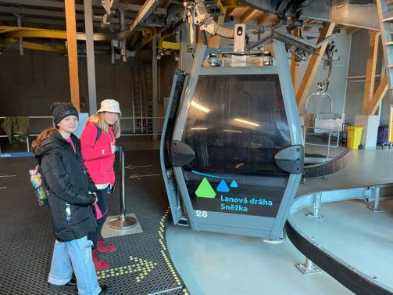
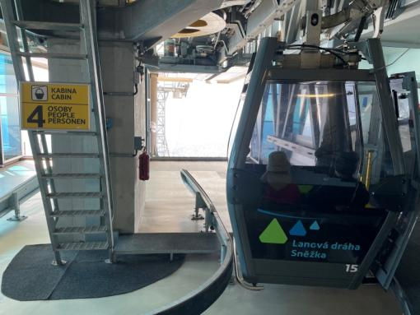
SNĚŽKA

Slide 4
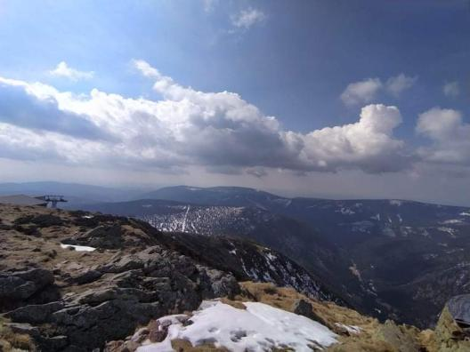
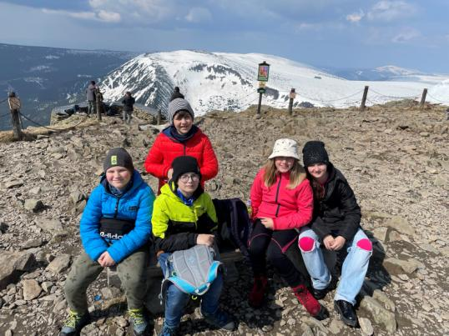
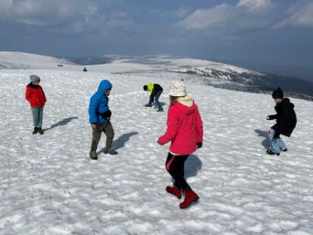
Sněžka
Hora SNĚŽKA je vysoká 1603 m. n. m.
Najstaršia stavba je na poľskej strane
vrcholu.
Lanová dráha na vrchol Sněžky
funguje už od roku 1949.

Slide 5
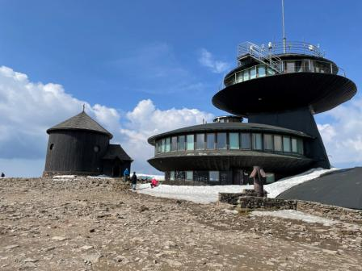
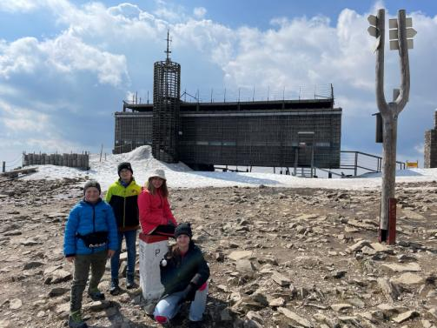
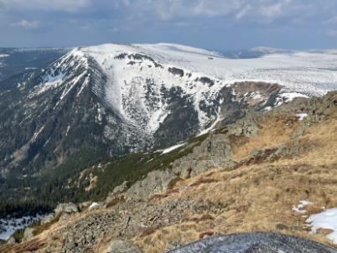
SNĚŽKA
Vyšlo nám nádherné počasie. Veľmi sme sa tešili.

Slide 6
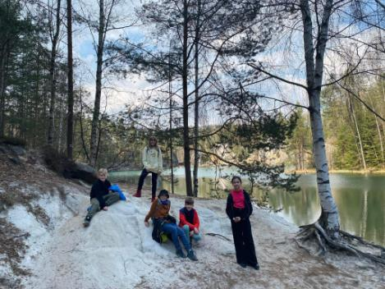
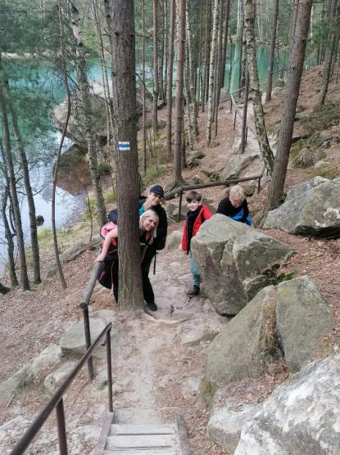
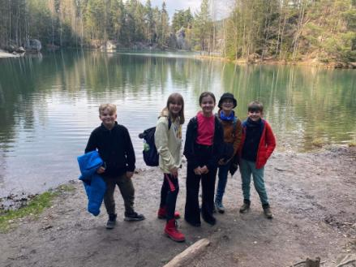
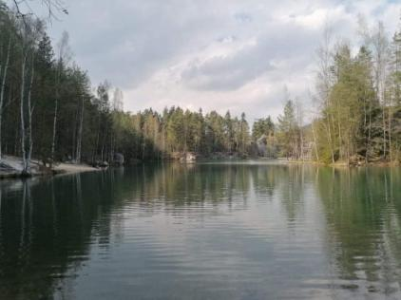
ADRŠPAŠSKÉ SKALY
Potom sme prišli na ADRŠPAŠSKÉ VRCHY.
Bolo tam nádherne.

Slide 7
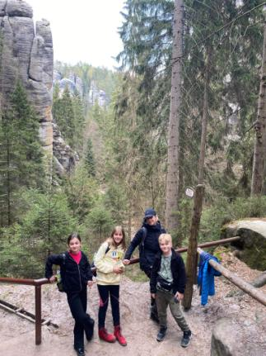
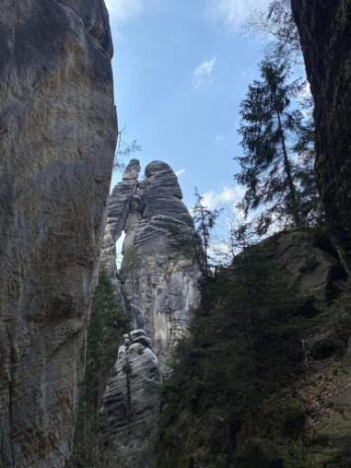
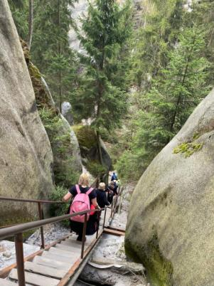
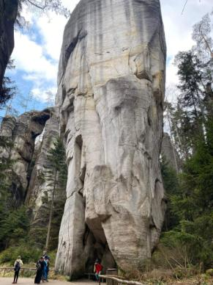
ADRŠPAŠSKÉ SKALY
Nájdete tu až 90 metrov vysoké skalné veže, vodopád a
taktiež 2 jazierka.
Chránené územie je od 1. 6. 2015

Slide 8
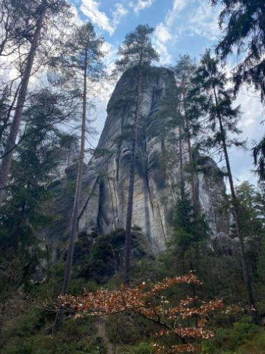
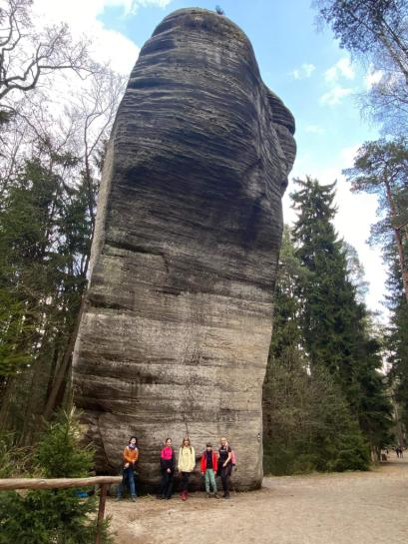
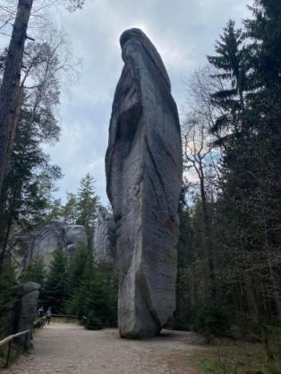
ADRŠPAŠSKÉ SKALY
☺

Slide 9
Koniec
☺

